Slide 1
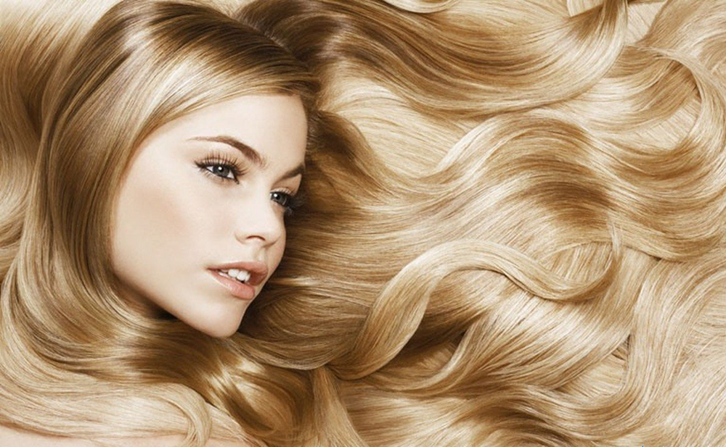
Уход за волосами социально-бытовая ориентировка
5 класс

Slide 2
Волосы – роговые образования кожи. Все тело человека, кроме ладоней, подошв и губ, покрыто волосами.

Slide 3
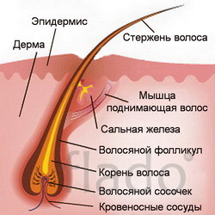
Каждый волос имеет стержень и корень

Slide 4
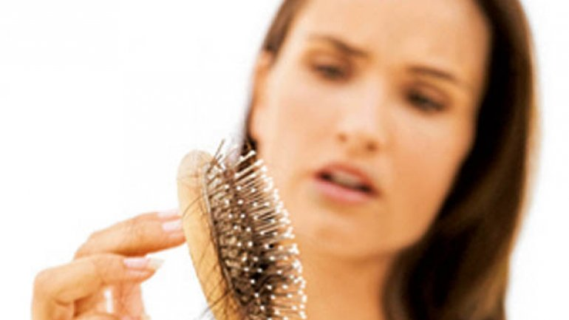
Ежедневно у человека выпадает от 80 до 100 волос. Столько же и вырастает.

Slide 5
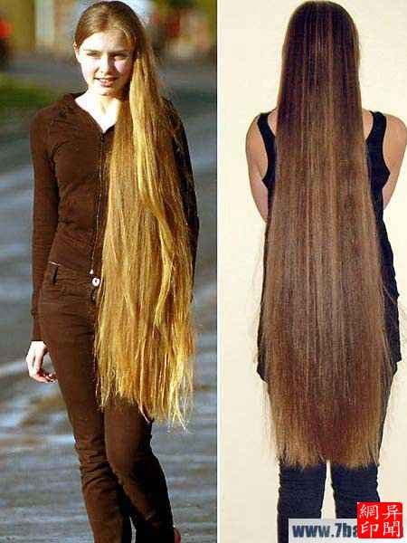
В среднем волосы за год вырастают на 15 см

Slide 6
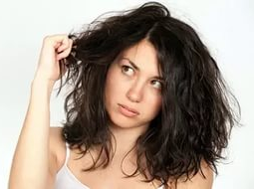
Уход за волосами
1. Мыть волосы нужно 1-2 раза в неделю
2. Расчесывать волосы нужно утром и вечером
3. Расческа должна быть у каждого своя

Slide 7
Правила мытья волос
Мыть волосы шампунем, подходящим под тип волос
Споласкивать волосы прохладной водой, это придаст им блеск
Вытирать волосы теплым полотенцем, а сушить лучше на свежем воздухе
Расчесывать только сухие волосы, от кончиков к корням

